Slide 1
Поверхности второго порядка
Лекция 2

Slide 2
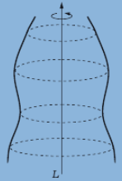
Поверхность вращения
Поверхность Ω называют поверхностью вращения, если она образована окружностями с центрами на некоторой прямой L (оси вращения), которые расположены в плоскостях, перпендикулярных L.

Slide 3
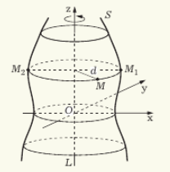
Уравнение поверхности вращения Ω имеет наиболее простой вид, когда начало O прямоугольной системы координат лежит на оси вращения, а ось Oz совпадает с ней. Пересечение поверхности Ω с координатной плоскостью xOz — это некоторое множество S, вращение которого образует Ω.

Slide 4
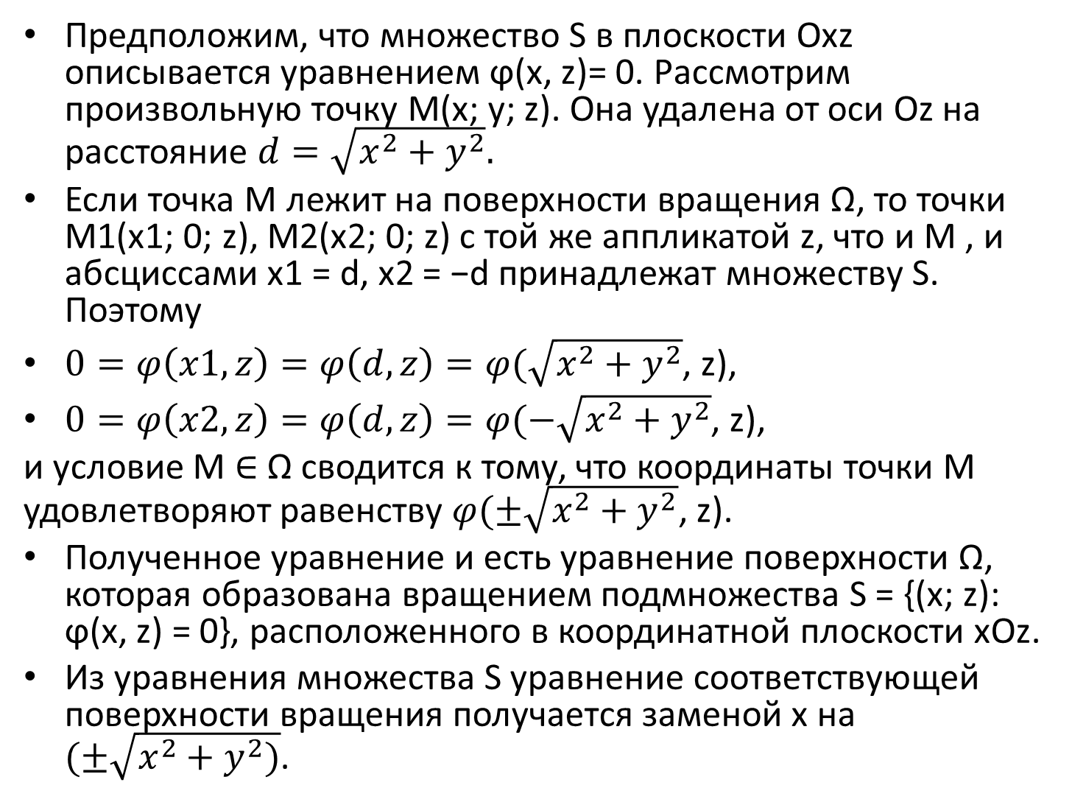
Предположим, что множество S в плоскости Oхz описывается уравнением ϕ(x, z)= 0. Рассмотрим произвольную точку M(x; y; z). Она удалена от оси Oz на расстояние $d=\sqrt{x^{2}+y^{2}}.$
Если точка M лежит на поверхности вращения Ω, то точки M1(x1; 0; z), M2(x2; 0; z) с той же аппликатой z, что и M , и абсциссами x1 = d, x2 = −d принадлежат множеству S. Поэтому
$0=φ\left(x1,z\right)=φ\left(d,z\right)=φ(\sqrt{x^{2}+y^{2}}$, z),
$0=φ\left(x2,z\right)=φ\left(d,z\right)=φ(−\sqrt{x^{2}+y^{2}}$, z),
и условие M ∈ Ω сводится к тому, что координаты точки M удовлетворяют равенству $φ(±\sqrt{x^{2}+y^{2}}$, z).
Полученное уравнение и есть уравнение поверхности Ω, которая образована вращением подмножества S = {(x; z): ϕ(x, z) = 0}, расположенного в координатной плоскости xOz.
Из уравнения множества S уравнение соответствующей поверхности вращения получается заменой x на $(±\sqrt{x^{2}+y^{2})}$.

Slide 5
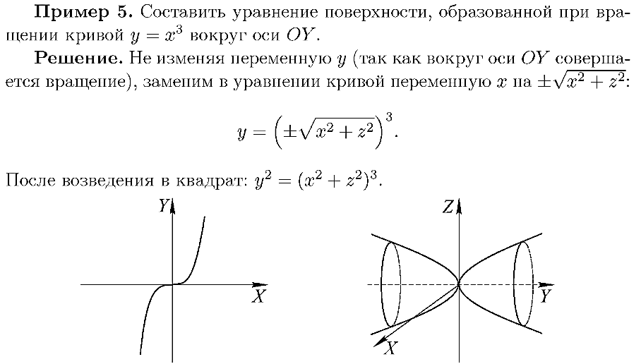

Slide 6

Эллипсоиды
Поверхность, которая получается при вращении эллипса вокруг одной из его осей симметрии, называют эллипсоидом вращения.
Уравнение эллипсоида вращения выведем, расположив начало прямоугольной системы координат в центре эллипса и совместив ось аппликат Oz с осью вращения, а координатную плоскость xOz — с плоскостью эллипса.
Поверхность 2-го порядка, определяемая уравнением
называется эллипсоидом, а числа a, b, c – полуосями эллипсоида.

Slide 7

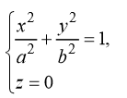
Метод сечений
Эллипсоид симметричен относительно начала координат, а плоскости координат являются его плоскостями симметрии.
Чтобы установить форму эллипсоида, произведём т р и г л а вн ы х с е ч е н и я, т.е. выясним прежде всего форму линий пересечения его координатными плоскостями Oxy ( 0 =z ), Oxz ( 0 =y ), Oyz (0 =x ). В сечении эллипсоида координатной плоскостью Oxy, имеющей уравнение 0.

Slide 8
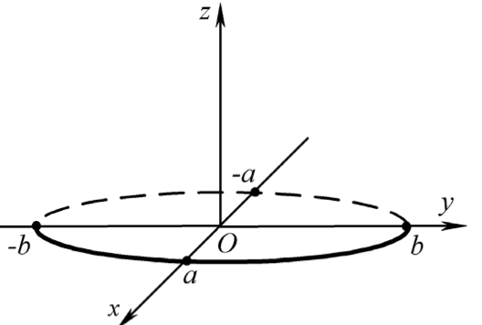
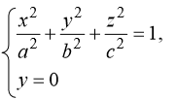
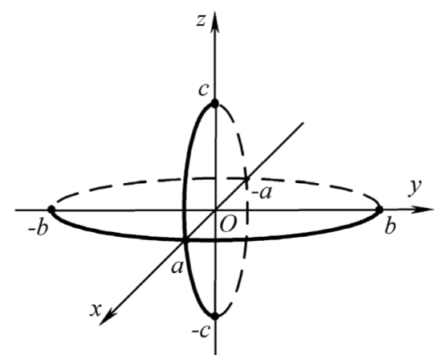
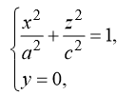
Аналогично, пересекая эллипсоид координатной плоскостью Oxz, имеющей уравнение 0 =y

Slide 9
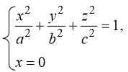
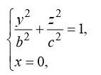
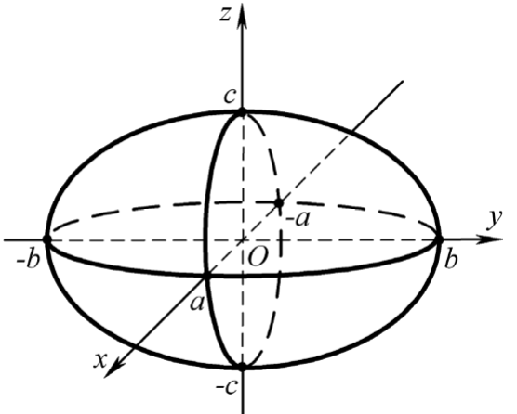
При пересечении эллипсоида координатной плоскостью Oyz, имеющей уравнение х=0

Slide 10
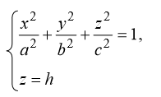

произведём теперь сечения эллипсоида плоскостями, параллельными координатным плоскостям.
Рассмотрим с е ч е н и я эллипсоида плоскостями z =h , параллельными координатной плоскости Oxy. Л и н и я, получаемая в с е ч е н и и, определяется двумя уравнениями:

Slide 11
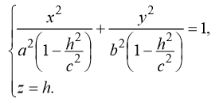


при |h| > c точек пересечения эллипсоида с плоскостями z =h не существует.
при |h| < c
Таким образом, при -c <h <c плоскость z =h пересекает эллипсоид по эллипсу
с полуосями

Slide 12
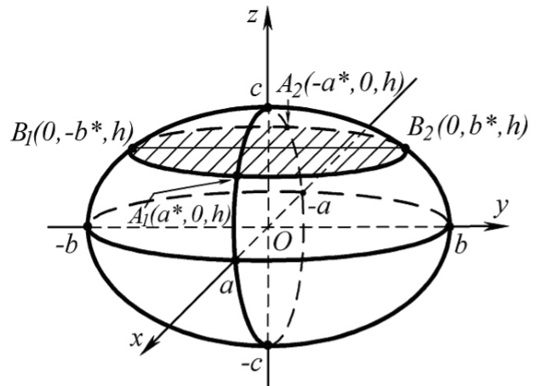

Slide 13

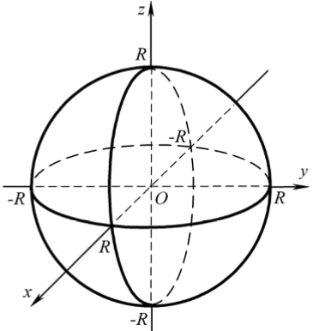
Сфера
Если в уравнении эллипсоида все три полуоси a, b и c равны между собой, то полагая R=b=c=a, приходим к уравнению, определяющему сферу.

Slide 14

«Мнимый эллипсоид»
не существует ни одной действительной точки, координаты которой удовлетворяли бы уравнению
Уравнение не задает никакого геометрического образа и определяет «мнимый эллипсоид».

Slide 15

Однополостный гиперболоид
Поверхность 2-го порядка, определяемая уравнением
называется однополостным гиперболоидом, а числа a, b и c – его полуосями.
Однополостный гиперболоид имеет три плоскости Oxy, Oxz и Oyz.

Slide 16

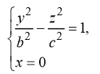
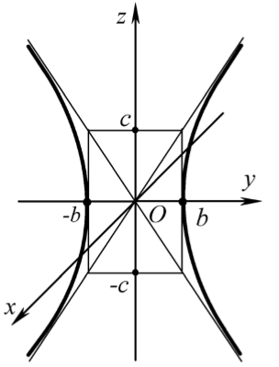
Методом сечений
Рассмотрим линию пересечения однополостного гиперболоида координатной плоскостью Oyz, уравнение которой х=0
представляет собой гиперболу, лежащую в плоскости Oyz

Slide 17
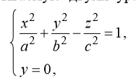
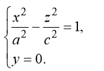
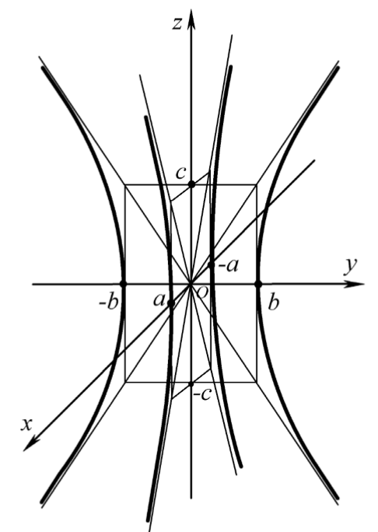
Пересекая однополостный гиперболоид координатной плоскостью Oxz ( y=0 ), получим гиперболу, лежащую теперь в плоскости Oxz и описываемую двумя уравнениями

Slide 18
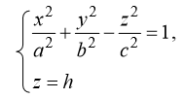
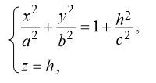
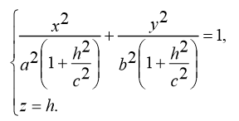
Исследуем сечения однополостного гиперболоида плоскостями, параллельными Oxy. Каждая из таких плоскостей задаётся уравнением вида z=h , а линия пересечения однополостного гиперболоида этой плоскостью определяется уравнениями
Следовательно, любая плоскость z= h пересекает однополостный гиперболоид о эллипсу.

Slide 19
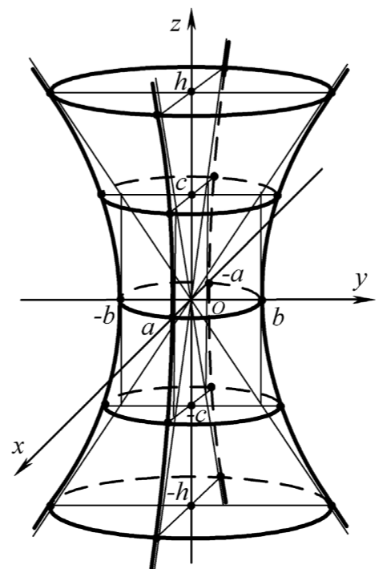

Slide 20
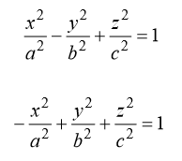
З а м е ч а н и е . Уравнения
также определяют однополостные гиперболоиды.

Slide 21

Двуполостный гиперболоид
Поверхность 2-го порядка, определяемая уравнением
называется двуполостным гиперболоидом, а числа a, b и c – его полуосями.
Двуполостный гиперболоид (также, как эллипсоид и однополостный гиперболоид ) обладает тремя взаимно перпендикулярными плоскостями, совпадающими с плоскостями координат Oyz, Oxz , Oxy, и имеет центр симметрии – начало координат.

Slide 22
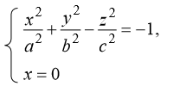
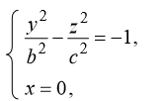
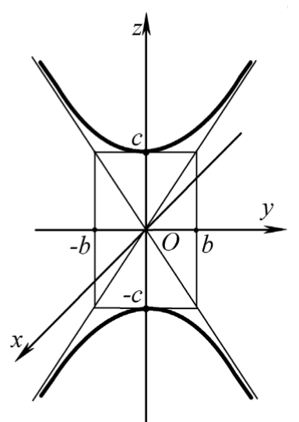
метод сечений
Сечение двуполостного гиперболоида плоскостью Oyz
даёт гиперболу.

Slide 23
Заметим, что основной прямоугольник для гиперболы, лежащей в сечении д в у п о л о с т н о г о гиперболоида координатной плоскостью Oyz, п о д о б е н основному прямоугольнику для гиперболы, являющейся сечением о д н о п о л о с т н о г о гиперболоида плоскостью Oyz, однако вершинами этих гипербол служат разные точки.

Slide 24
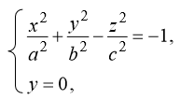
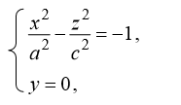
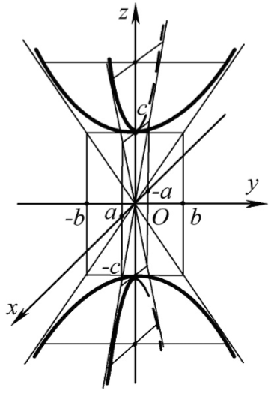
При пересечении двуполостного гиперболоида координатной плоскостью Oxz
получится также гипербола

Slide 25
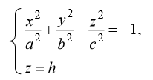
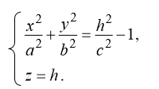
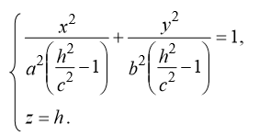
Рассмотрим сечение данного двуполостного гиперболоида плоскостями z= h , параллельными плоскости Oxy. Линия пересечения двуполостного гиперболоида каждой такой плоскостью
Если |h| < c, то точек пересечения данной поверхности с плоскостями z= h не существует.
Если |h| > c,
Следовательно, плоскость z= h при |h| > c пересекает двуполостный гиперболоид по эллипсу.
Если |h| = c, то плоскости z =c и z=-c касаются двуполостного гиперболоида .

Slide 26
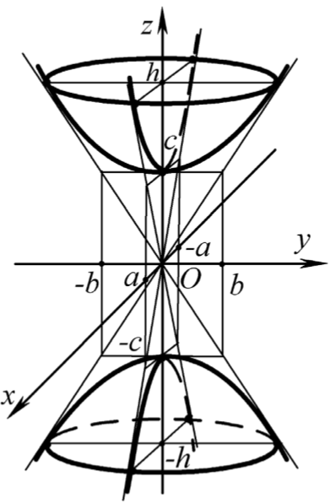

Slide 27
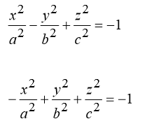
З а м е ч а н и е. Уравнения
также являются уравнениями двуполостных гиперболоидов.

